Slide 1
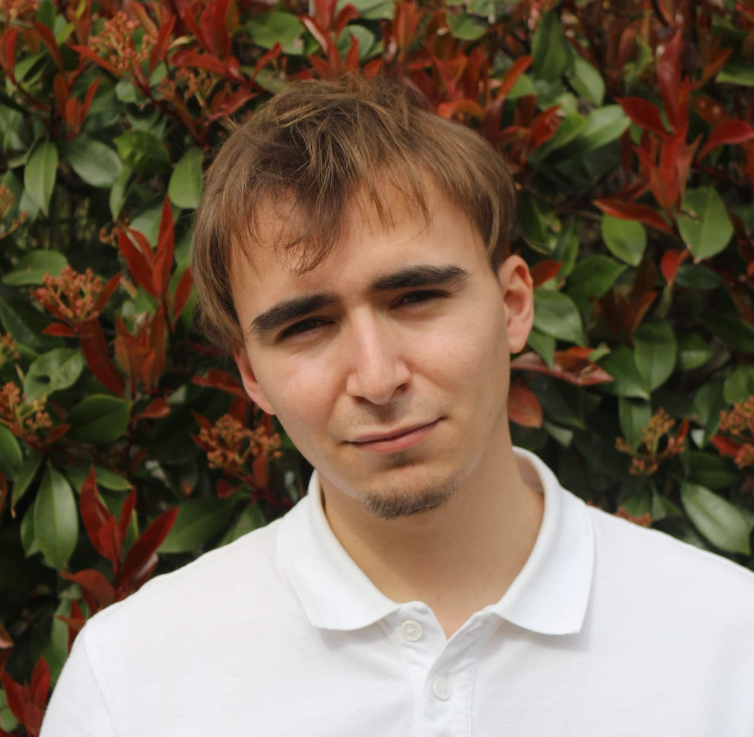
Baptiste Ageron
Développeur front-end / back-end
Je recherche une alternance pour mon Mastère UX Design, en tant que développeur front-end ou back-end. Je m’y intéresse depuis longtemps et je cherche actuellement à me spécialiser en associant ma passion au monde du travail.
J’ai le sens de l’initiative et aime travailler en équipe.
Mon portfolio : http://www.baptisteageron.fr/
Expériences professionnelles
Informations personnelles
Digitalisation Entreprise U-Can (Agence de formation), Alixan (26300) Stage de 3 mois avec comme objectif la digitalisation et la mise a niveau de l’entreprise pour correspondre aux normes Qualiopi de 2021
Maquetteur UI Bonne place (Salon virtuel), Lyon (69000) Projet d’équipe d’une durée de 6 mois sur la demande d’un professionnel en partenariat avec Digital Campus. Nouvelle création sans aucun existant, groupe arrivé premier aux grands projets DC édition 20/21
Concepteur Web Félix-Création (Agence de publicité), Cran-Gevrier (74960) Stage réalisé pendant la deuxième année du DUT Informatique. Création de site web avec le Framework Symfony pour des clients divers. Création d’un calendrier interactif pour gérer des rendez vous en ligne. (Sujet de mon rapport)
Concepteur Web Créa-Cuisine, Voiron (38500) Sur une période de 4 mois, avec un petit groupe d’élèves de l’IUT, nous avons créé un site web / e-commerce pour l’entreprise Créa-Cuisine avec WordPress.
2021
+33 6 62 43 09 40
baptisteageron@gmail.com
20 ans Permis B + véhicule
2021
2020
Compétences
PHP / HTML / CSS / JavaScript
C# / C++ / Java
Suite Adobe
Anglais
Esprit d’équipe
Sens de l’initiative
2019
Formations
Digital Campus Lyon Mastère UX Design Lyon (69003) Digital Campus Lyon Prépa Master Lyon (69003) IUT Annecy DUT Informatique Annecy-le-Vieux (74970)
Lycée Louis Lachenal Bac STI2D Energie et environnement (Mention assez bien) Pringy (74370)
2021-2023
2020-2021
Hobbies
2018-2020
Informatique ● Voyage Ski ● Escalade ● New Tech
2015-2018

